Slide 1
Oficina Tutorial 10.1 APS Macroprocessos da Vigilância em Saúde

Slide 2
Material de Apoio - Parte I
ORIENTAÇÕES:
Fonte de título: calibri (Light Títulos) 40 - branco
Alinhada à direita
Não reposicionar
Não inserir imagens

Slide 3
Vigilância em Saúde
ORIENTAÇÕES:
Fonte de título: calibri (Corpo) 36
Não reposicionar
Não inserir imagens

Slide 4
O que consideramos como Vigilância em Saúde?
ORIENTAÇÕES:
Slide corpo TUTORIA
Fonte de sub-título: calibri 28 - cor do marcador
Corpo do texto: calibri 22 –
Manter os marcadores
Máximo cinco tópicos por slide
Tópicos alinhados à esquerda
Entende-se como Vigilância em Saúde o processo contínuo e sistemático de coleta, consolidação, análise de dados e disseminação de informações de saúde para subsidiar planejamentos e implementações saúde considerando seus determinantes da saúde visando a proteção e promoção da saúde, prevenção e controle de riscos, agravos e doenças (BRASIL, 2018).
BRASIL. Ministério da Saúde. Conselho Nacional de Saúde. Resolução MS/CNS nº 588, de 12 de julho de 2018. Fica instituída a Política Nacional de Vigilância em Saúde (PNVS), aprovada por meio desta resolução. Diário Oficial da República Federativa do Brasil, Brasília (DF), 2018 ago. Seção 1:87

Slide 5
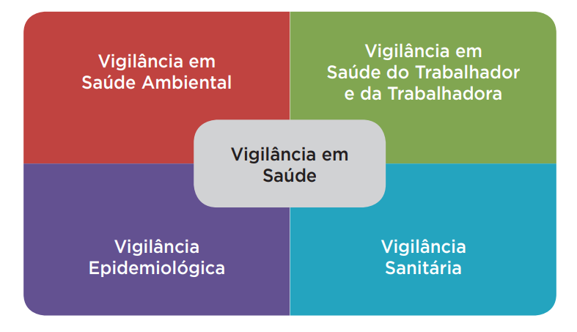
Vigilância em Saúde
As ações da Vigilância em Saúde devem estar coordenadas com as demais ações e serviços do SUS para garantir a integralidade da atenção à saúde da população. Para este fim, é importante compreender os conceitos de Vigilância em Saúde e de seus componentes

Slide 6
Conceitos relacionados à Vigilância em Saúde na APS
Vigilância em Saúde e a Construção social da APS
https://vimeo.com/823749235/5fab8774db?share=copy
Iremos verificar quatro dimensões da Vigilância em Saúde na APS

Slide 7
Vigilância em Saúde Ambiental na APS
ORIENTAÇÕES:
Fonte de título: calibri (Corpo) 36
Não reposicionar
Não inserir imagens

Slide 8
Vigilância em Saúde Ambiental na APS
Se estrutura no “conjunto de ações e serviços que propiciam o conhecimento e a detecção de mudanças nos fatores determinantes e condicionantes do meio ambiente que interferem na saúde humana, com a finalidade de recomendar e adotar medidas de promoção à saúde, prevenção e monitoramento dos fatores de riscos relacionados às doenças ou agravos à saúde” (BRASIL, 2018; BRASIL 2021).

Slide 9
Vigilância em Saúde Ambiental na APS
Identificação e combate de possíveis vetores
Controle de arboviroses
Esgoto a céu aberto
Água parada
Acúmulo de lixo
Animais soltos na rua
Poluição do ar
Dispersão: Aplicação do Roteiro para verificação de aspectos da Vigilância em Saúde Ambiental na APS

Slide 10
Material de Apoio - Parte II
ORIENTAÇÕES:
Fonte de título: calibri (Light Títulos) 40 - branco
Alinhada à direita
Não reposicionar
Não inserir imagens

Slide 11
Vigilância das Condições Crônicas na APS
ORIENTAÇÕES:
Fonte de título: calibri (Corpo) 36
Não reposicionar
Não inserir imagens

Slide 12
Vigilância das Condições Crônicas na APS
A Vigilância das Condições Crônicas é o conjunto de ações que proporcionam o conhecimento do padrão de ocorrência, tendência e mudanças nos fatores determinantes e condicionantes da saúde, com a finalidade de recomendar e adotar medidas de prevenção e controle das condições crônicas e de seus fatores de risco e estimular ações e estratégias que visem a promoção da saúde da população.
Na APS, outras condições crônicas também são apresentadas. É importante verificar aspectos relacionados a essas outras condições crônicas.

Slide 13
Vigilância das Condições Crônicas na APS
Condições do aparelho circulatório
Condições do aparelho respiratório
Condições metabólicas
Neoplasias
Condições crônicas transmissíveis
Causas externas
Dispersão: Aplicação do Roteiro para verificação da Vigilância de outras Condições Crônicas na APS

Slide 14
Material de Apoio - Parte III
ORIENTAÇÕES:
Fonte de título: calibri (Light Títulos) 40 - branco
Alinhada à direita
Não reposicionar
Não inserir imagens

Slide 15
Vigilância das Doenças Infecciosas e Imunização na APS
ORIENTAÇÕES:
Fonte de título: calibri (Corpo) 36
Não reposicionar
Não inserir imagens

Slide 16
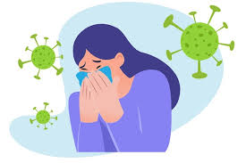
Vigilância das Doenças Infecciosas e Imunização na APS
Caracteriza-se por um “conjunto de ações que proporcionam o conhecimento e a detecção de mudanças nos fatores determinantes e condicionantes da saúde individual e coletiva, com a finalidade de recomendar e adotar as medidas de prevenção e controle das doenças transmissíveis.
A vigilância de Imunização tem por objetivo operacionalizar o processo de vacinação de rotina e campanhas, acompanhar as notificações de eventos adversos pós-vacinação, controle de imunobiológicos especiais, organizar capacitações, monitoramento de coberturas vacinais, distribuição de imunobiológicos e insumos, dentre outras atividades pertinentes a área da imunização.

Slide 17
Vigilância das Doenças Infecciosas e Imunização na APS
Notificações compulsórias
Investigação de casos
Cobertura vacinal satisfatória
Dispersão: Aplicação do Roteiro para verificação de processos relacionados à Vigilância em Saúde considerando Doenças Infecciosas e Imunização na APS

Slide 18
Material de Apoio - Parte IV
ORIENTAÇÕES:
Fonte de título: calibri (Light Títulos) 40 - branco
Alinhada à direita
Não reposicionar
Não inserir imagens

Slide 19
Vigilância em Saúde do Trabalhador e da Trabalhadora na APS
ORIENTAÇÕES:
Fonte de título: calibri (Corpo) 36 Não reposicionar
Não inserir imagens

Slide 20
Vigilância em Saúde do Trabalhador e da Trabalhadora na APS
Vigilância em Saúde do Trabalhador e da Trabalhadora (VISAT) consiste num conjunto de ações que visam promoção da saúde, prevenção da morbimortalidade e redução de riscos e vulnerabilidades na população trabalhadora e, que devem ser realizadas de forma contínua e sistemática, ao longo do tempo, relacionadas aos processos e ambientes de trabalho, tendo em vista seus diferentes aspectos, de modo a fornecer subsídios para o planejamento, execução e avaliação de intervenções sobre esses aspectos, visando a eliminação ou controle.

Slide 21
Vigilância em Saúde do Trabalhador e da Trabalhadora na APS
Acidente de trabalho
Perda Auditiva Induzida por Ruído (PAIR)
Câncer relacionado ao trabalho
Dermatoses ocupacionais
Intoxicação exógena
Lesões por Esforço Repetitivo (LER)
Doenças Osteomusculares Relacionadas ao Trabalho (DORT)
Transtorno mental relacionado ao trabalho
Centro de Referência em Saúde do Trabalhador (CEREST)
Dispersão: Aplicação do Roteiro para verificação da Vigilância em Saúde do Trabalhador na APS

Slide 22
ORIENTAÇÕES:
Não reposicionar o texto do link
Não inserir imagens
Não inserir texto
Não inserir mensagens de agradecimento
Slide padrão de finalização

